Slide 1
第二次 UDA-seq实验验证
Sample：10 个人 PBMC
10人样本区分：全基因组测序（固定前留取一部分细胞提取DNA）
固定方法：ice-cold 甲醇 （10个人PBMC固定之后再混样）
水化试剂：1xPBS
细胞上样量：30w PBMC （3w / person per）
10x chromium kit：5’V2 one channel（不拆样）
破乳后（100ul），补加120ul PBS，分入96孔板中，每孔2ul。

Slide 2
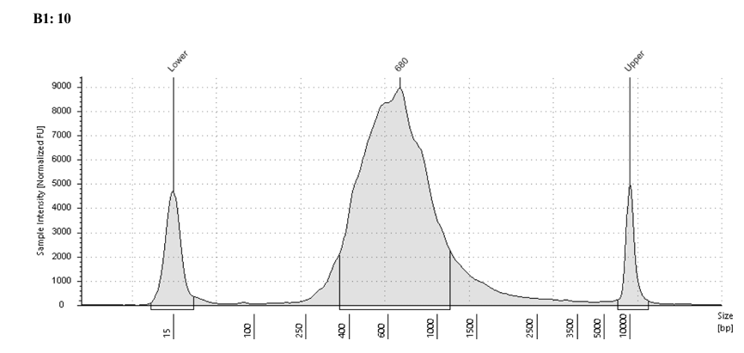
I5-Index PCR（96种）
CDNA浓度：18.7ng/ul（100ul）
CDNA长度偏短

Slide 3
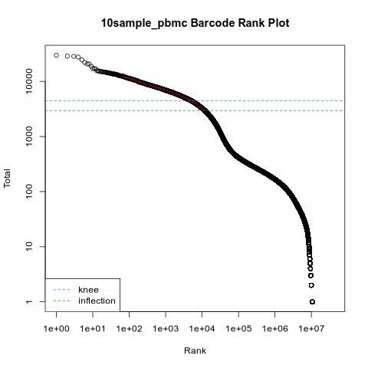

Slide 4
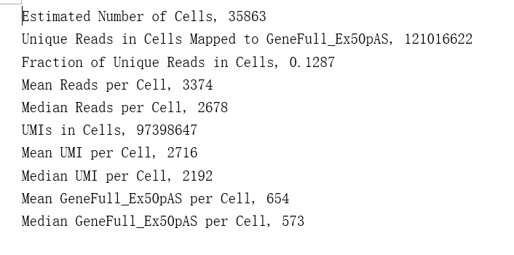

Slide 5
结论：10sample 细胞载入30w，捕获的细胞不到20%，基因数也偏低。

